Slide 1



Slide 2




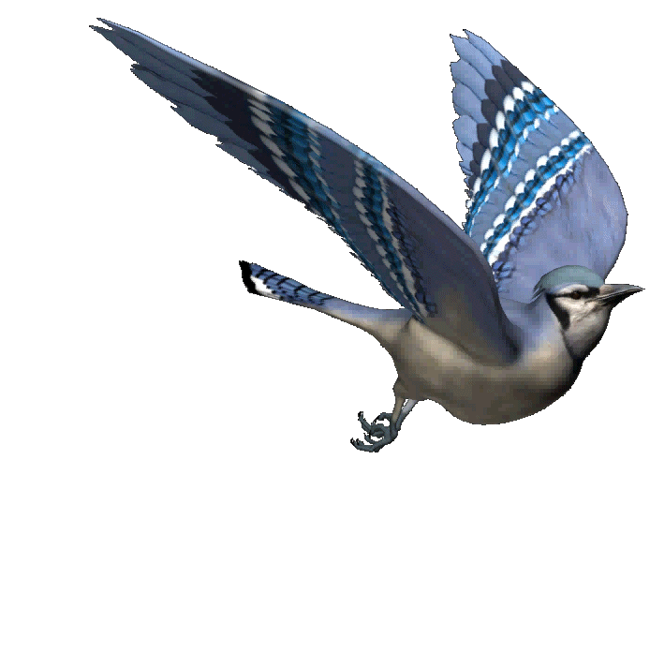
ÂM NHẠC LỚP 5
TIẾT 8
Ôn bài hát: Reo vang bình minh, con chim hay hót kết hợp vận động
Thiên nhiên tươi đẹp

Slide 3



Ôn: Bài Reo Vang Bình Minh
HĐ: Thực hành-luyện tập
Reo vang reo, ca vang ca cất
tiếng hát vang rừng xanh
Ôn Hát kết hợp gõ đệm theo phách

Slide 4
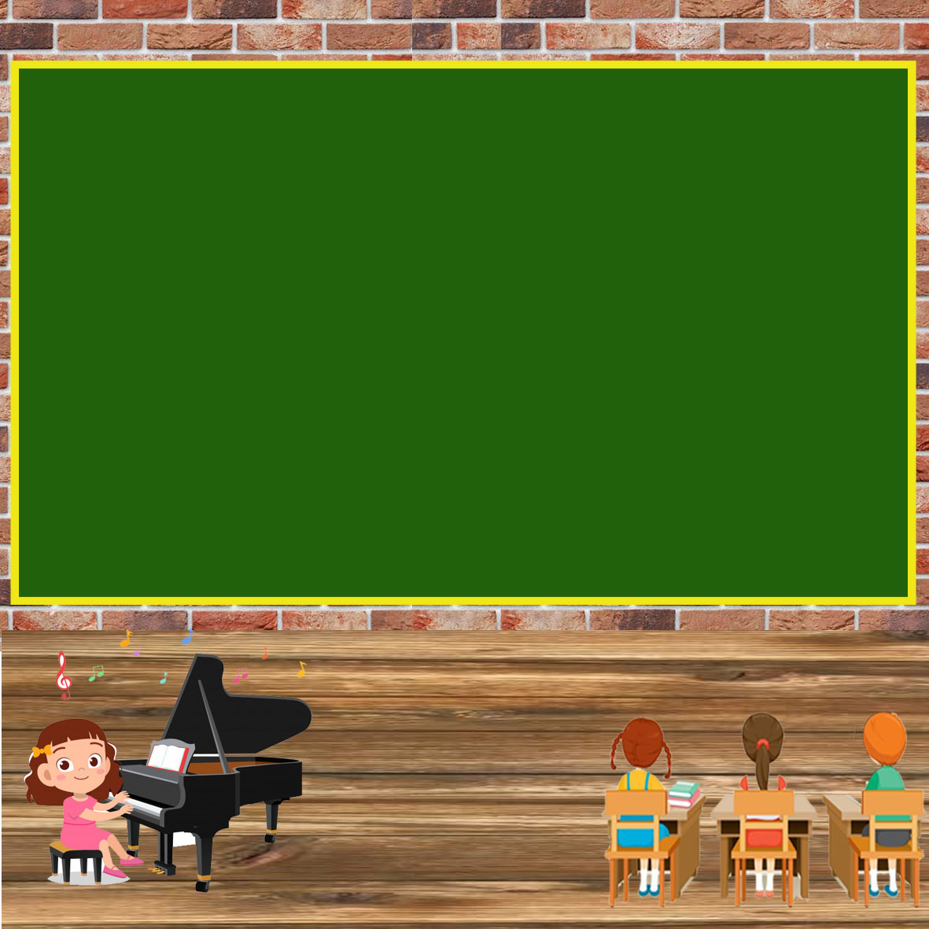


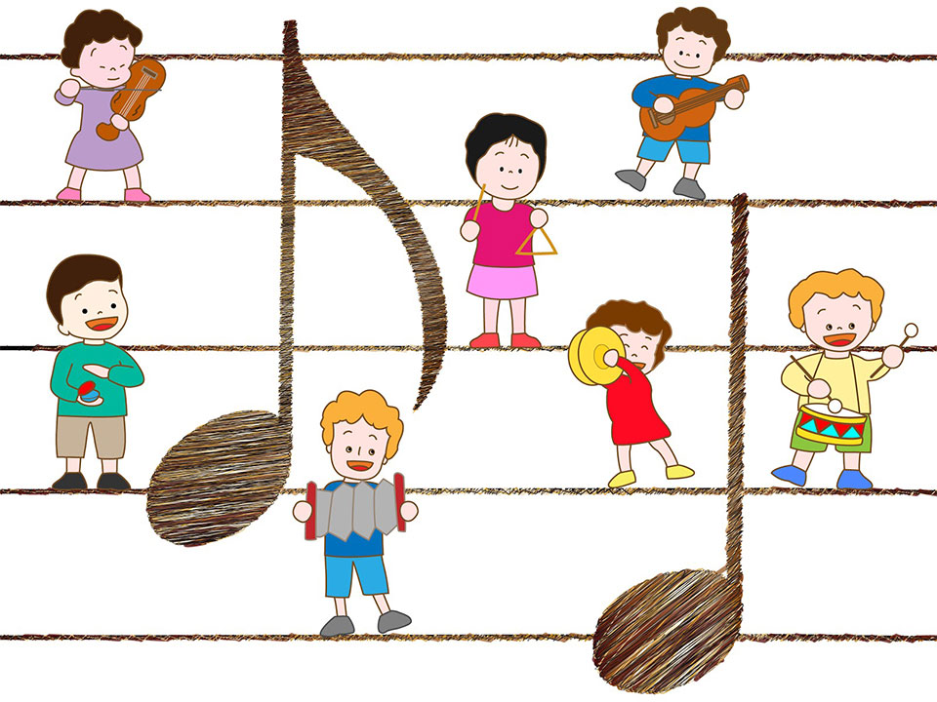
Ôn Luyện tiết tấu với nhạc cụ gõ
HD HS tập âm hình trên bằng nhạc cụ thanh phách

Slide 5

Ứng dụng tiết tấu trên vào bài
Câu đầu: Reo vang reo, ca vang ca, cất tiếng hát
vang rừng xanh vang đồng
Câu cuối: Hát lên chào mừng bình minh sáng
muôn năm.

Slide 6


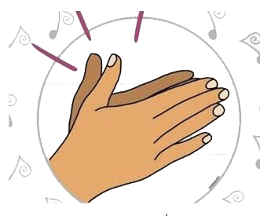
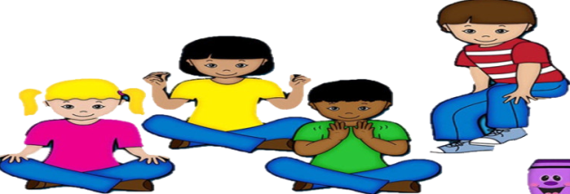
VẬN ĐỘNG CƠ THỂ BÀI REO VANG BÌNH MINH
Tương ướng tiết tấu
HĐ: VẬN DỤNG-SÁNG TẠO

Slide 7
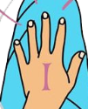

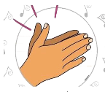

Câu đầu: Reo vang reo, ca vang ca, cất tiếng hát
vang rừng xanh vang đồng
Câu cuối: Hát lên chào mừng bình minh sáng
muôn năm.

Slide 8
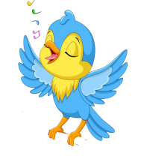
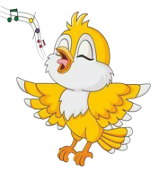
Ôn: Con chim hay hót
HĐ: Thực hành-luyện tập
Câu 1: Con chim hay hót.Nó đứng nó hót cành đa.
Câu 7: Chim ơi là ới chim ơi, ơi chim ơi.
Ôn Hát kết hợp gõ đệm theo phách

Slide 9
Hát hát kết hợp gõ đệm theo nhịp
Câu 1: Con chim hay hót. Nó đứng nó hót cành đa.
Câu 7: Chim ơi là ới chim ơi, ơi chim ơi.

Slide 10

Nửa lớp
Nửa lớp
Hát gõ phách
Hát gõ nhịp

Slide 11
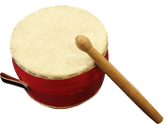
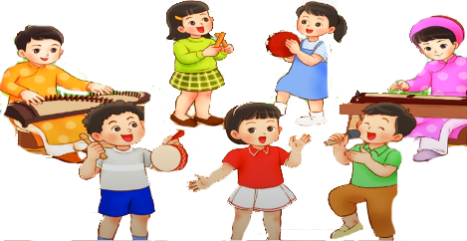
Mẫu tiết tấu số 2
Luyện tập tiết tấu bằng nhạc cụ trống con

Slide 12
Ứng dụng tiết tấu trên vào bài
Câu 1: Con chim hay hót. Nó đứng nó hót cành đa.
Câu 7: Chim ơi là ới chim ơi, ơi chim ơi.

Slide 13
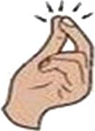


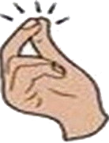
VẬN ĐỘNG CƠ THỂ BÀI CON CHIM HAY HÓT
Tương ướng tiết tấu
HĐ: VẬN DỤNG-SÁNG TẠO

Slide 14


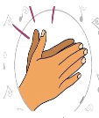
Ứng dụng tiết tấu trên vào bài
Câu 1: Con chim hay hót. Nó đứng nó hót cành đa.
Câu 7: Chim ơi là ới chim ơi, ơi chim ơi.

Slide 15
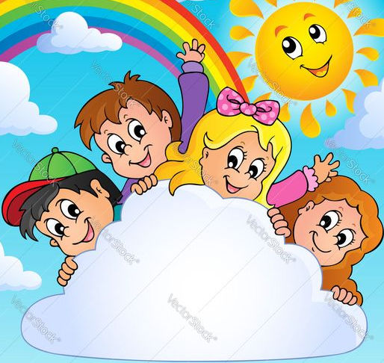
Giáo dục-củng cố-dặn dò

